Slide 1
Cameragebieden in Amsterdam
Jochem Bruins, Lisa Boerdam, Civio Arts, Marwa Ahmed

Slide 2
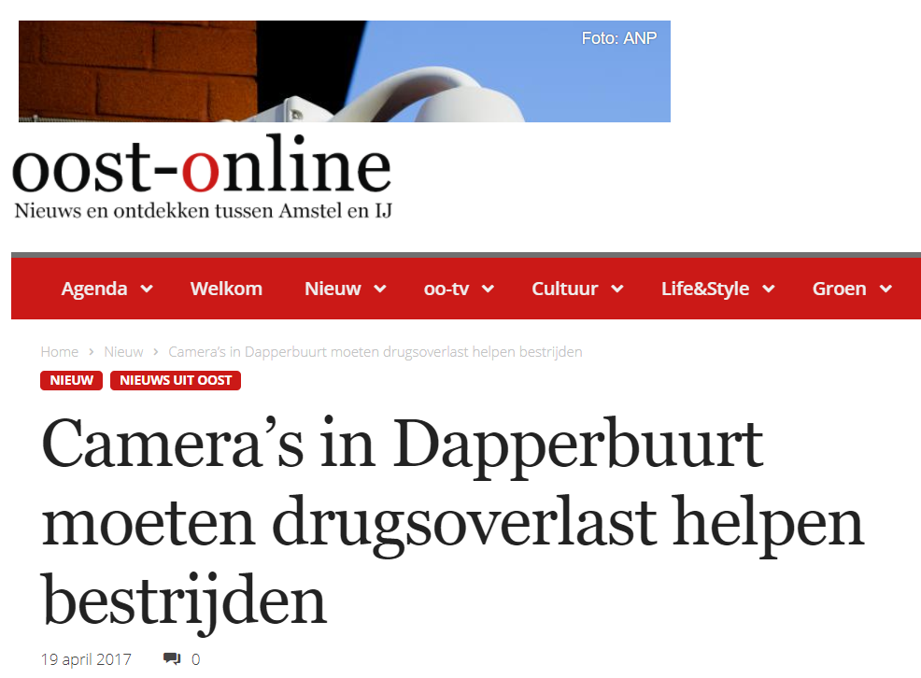
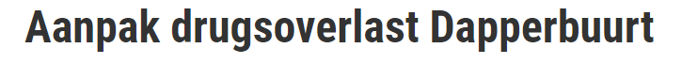
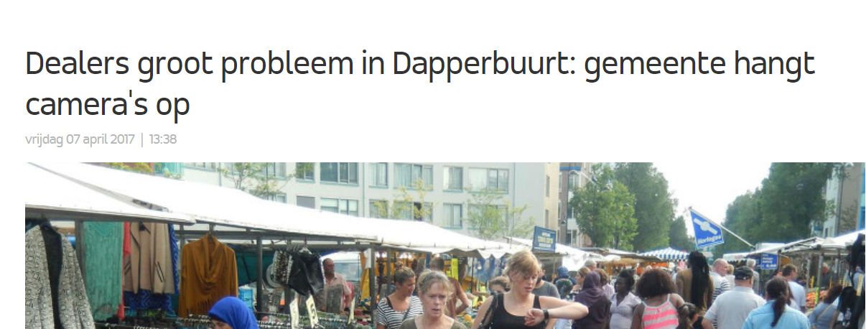
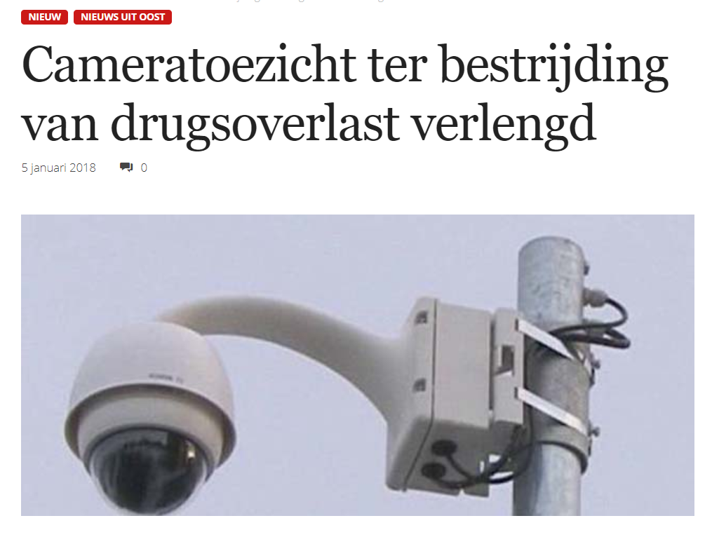
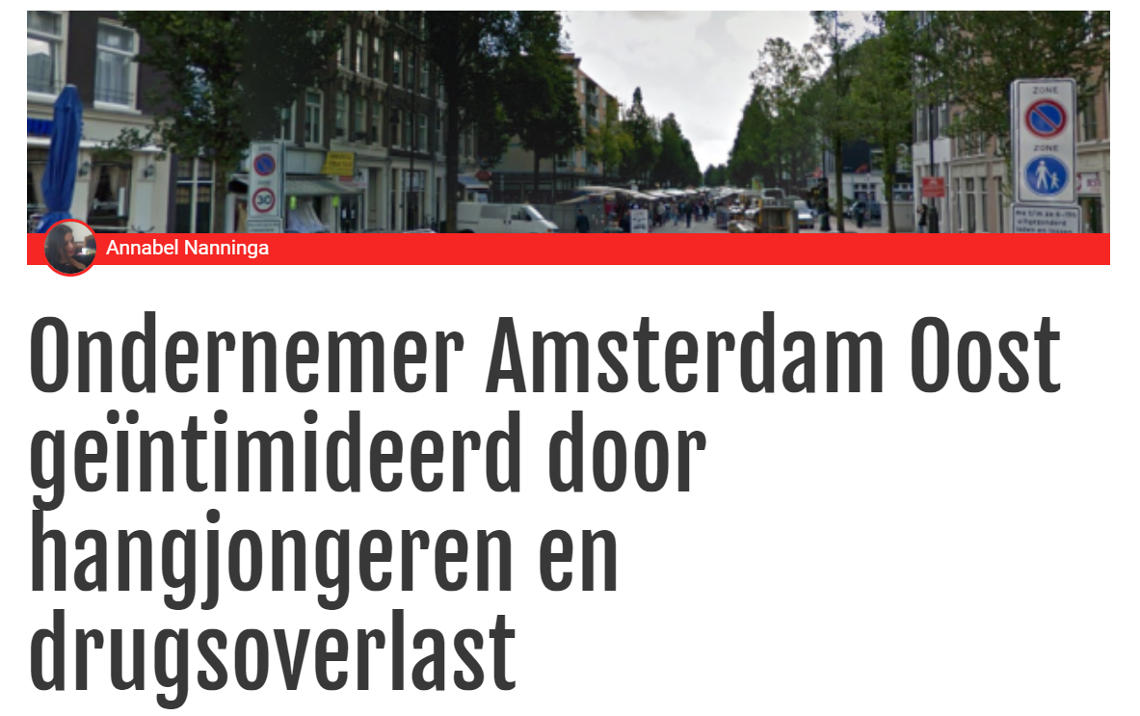
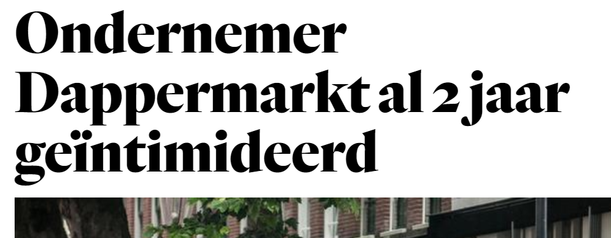
Scene 1. Problemen in De Dapperbuurt

Slide 3
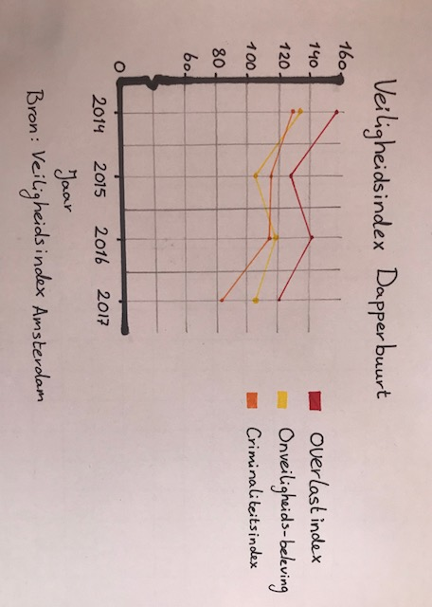
Scene 2. Veranderingen in De Dapperbuurt sinds camera’s
criminaliteit
overlast
onveiligheidsbeleving

Slide 4
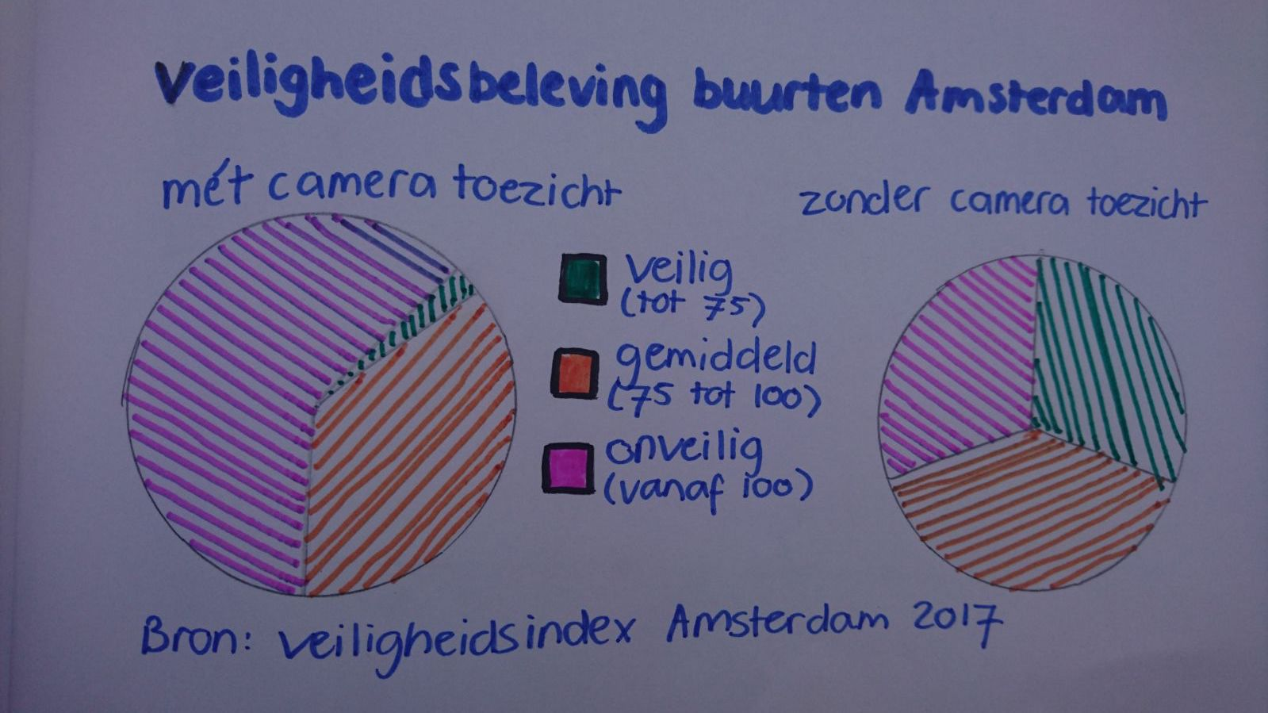
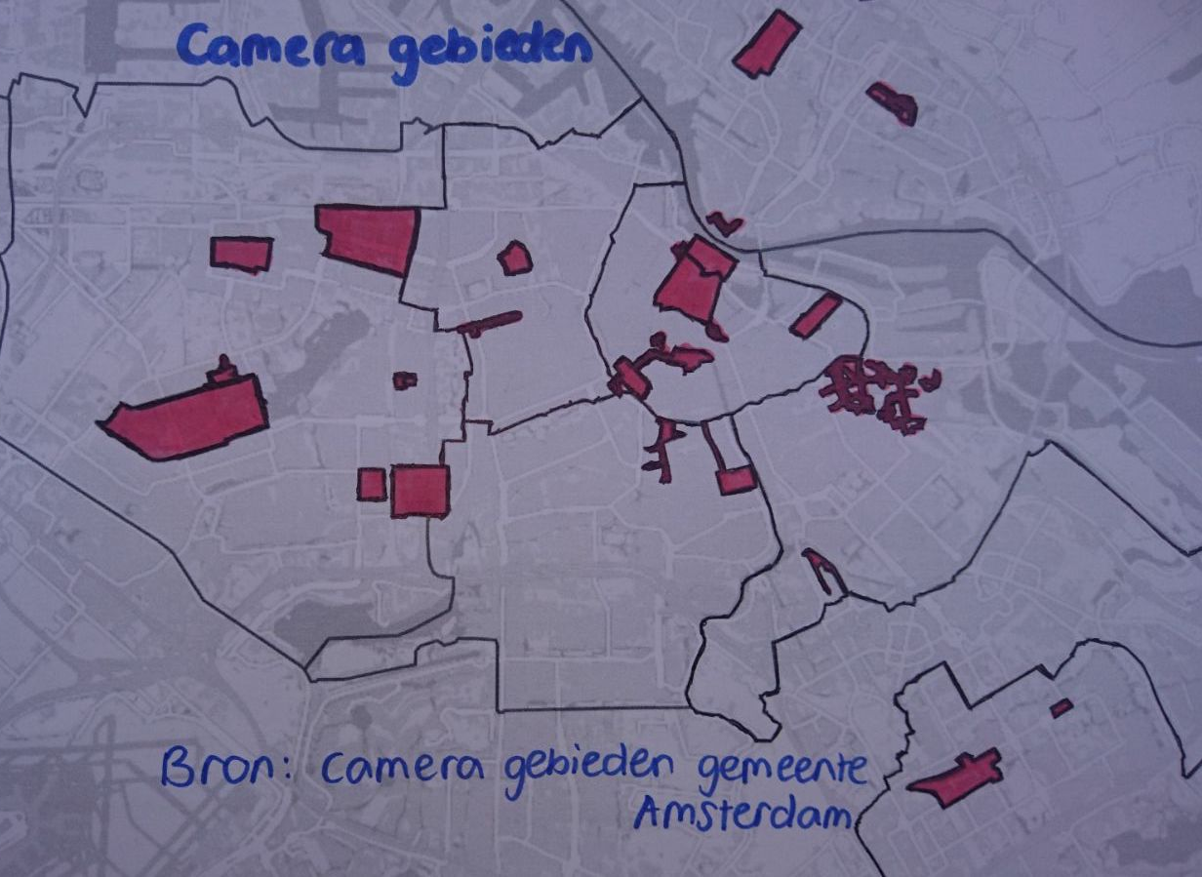
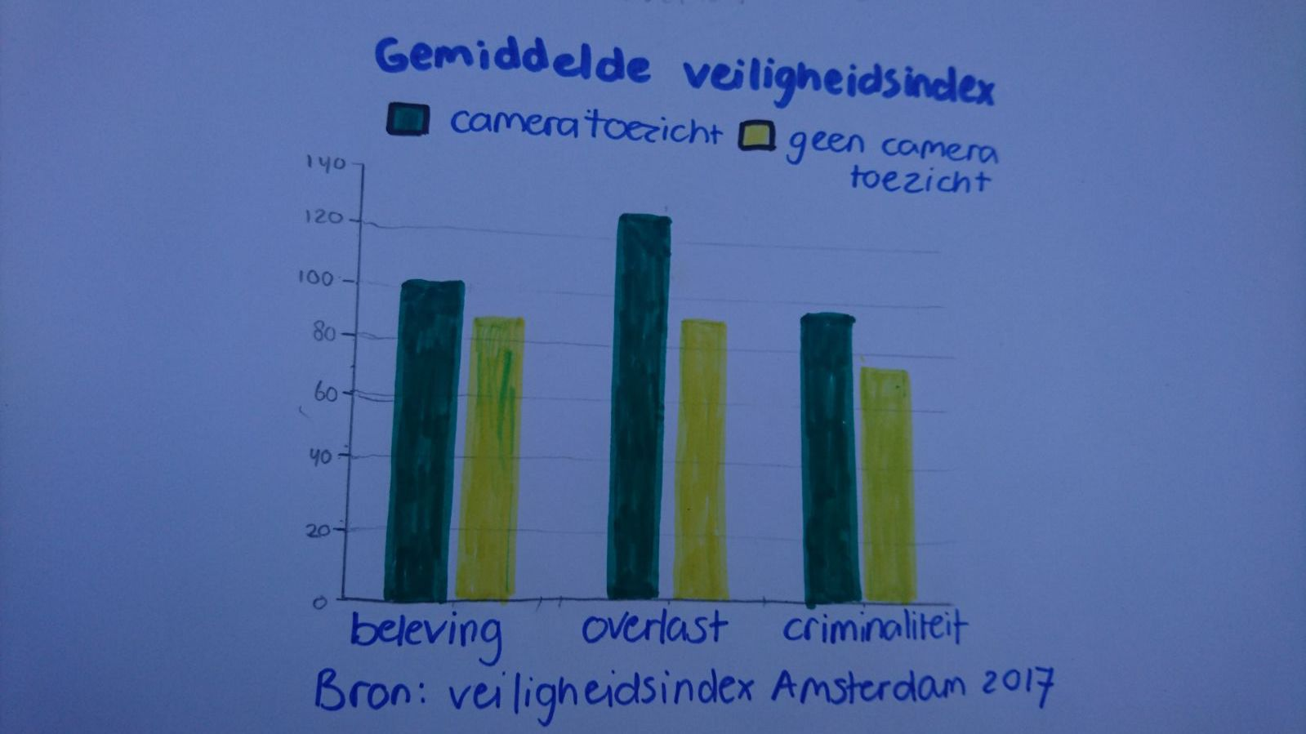
Scene 3. Algemene Beeld Amsterdam

Slide 5
Scene 4. Effect camera’s
quotes uit evaluatie gemeente

